Slide 1
STFの状況：2013.06.11
2013年6月11日LC推進員会への報告
H. Hayano, 06112013

Slide 2
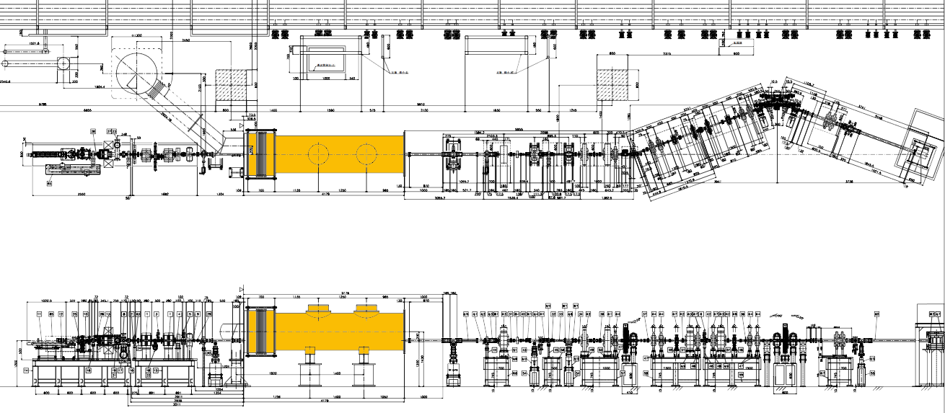
2013年3月31日までのSTF加速器の状況
ビームライン下流部：変更作業領域
ビームライン上流部：ビーム運転領域（ただし運転は作業をしていない時間帯のみ）
平面図
ビーム運転領域
（2013-2014年）
変更作業領域
（2013-2014年）
側面図

Slide 3
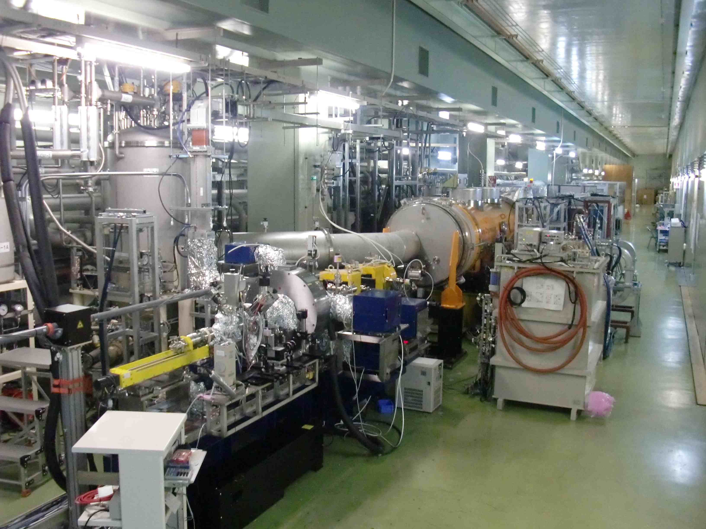
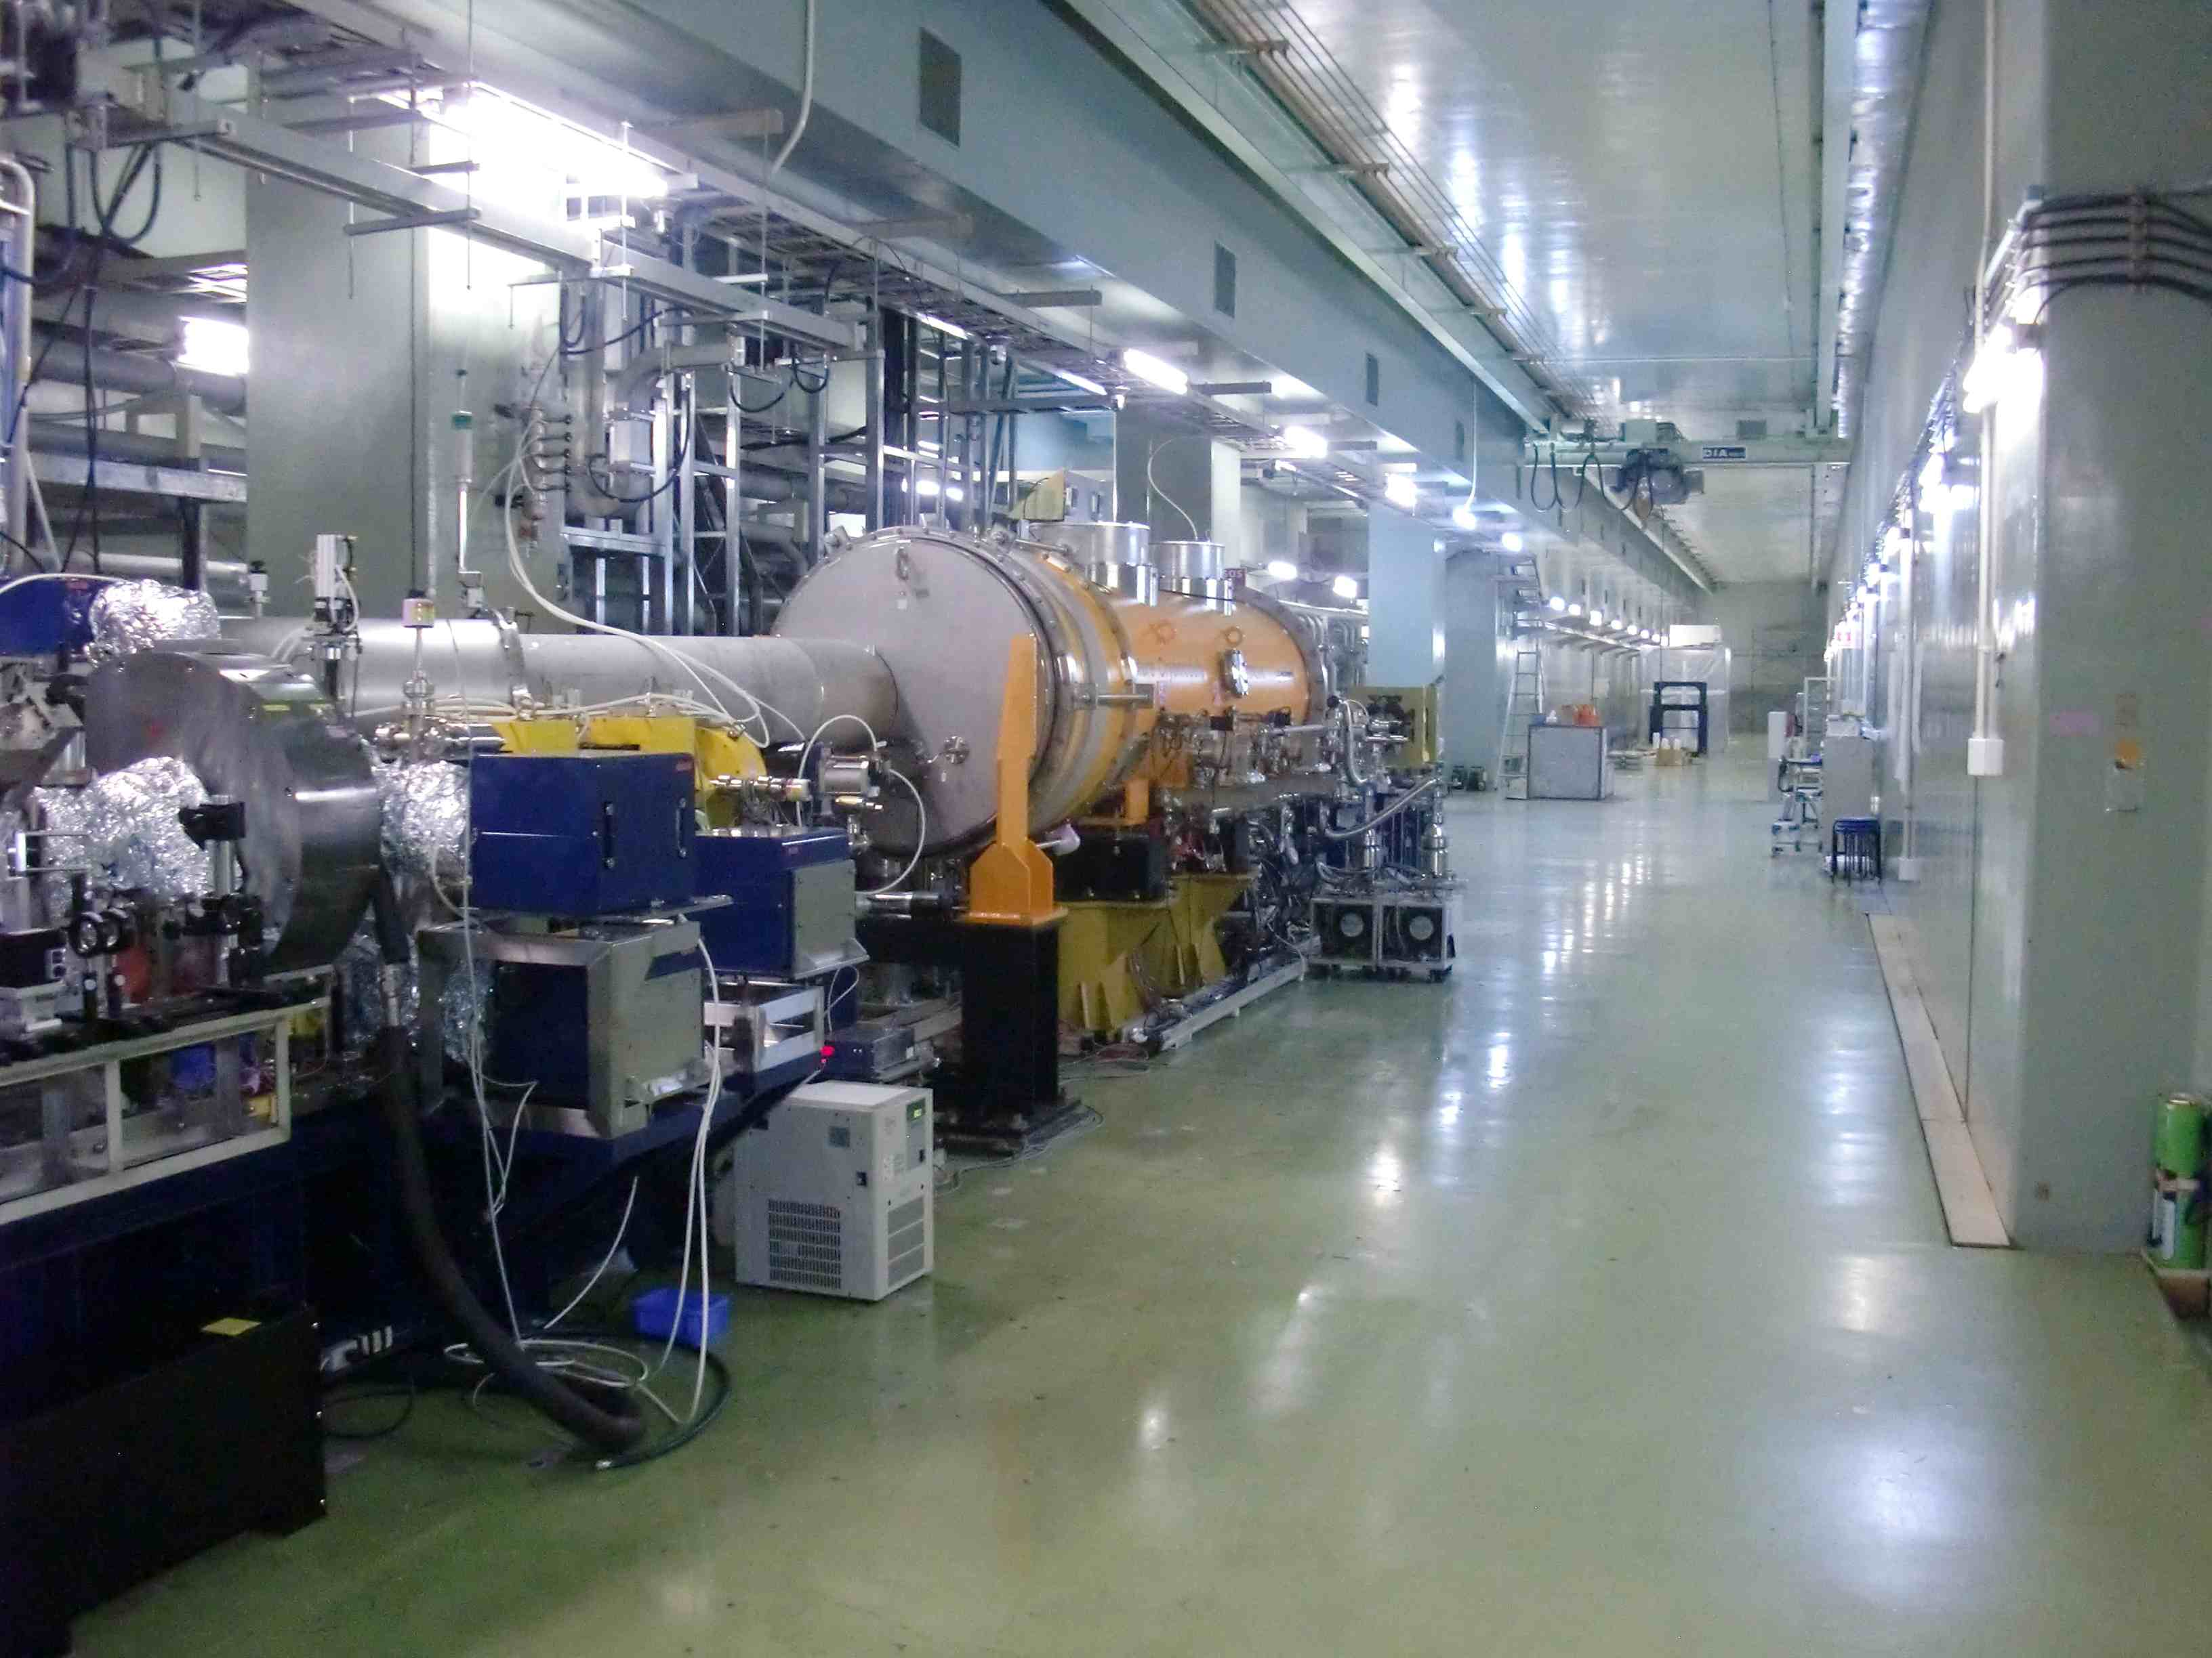
2013年3月のSTF加速器の運転中
（量子ビーム実験中）
STF加速器の
構成変更の状況
2013年6月のSTF加速器の構成変更中

Slide 4
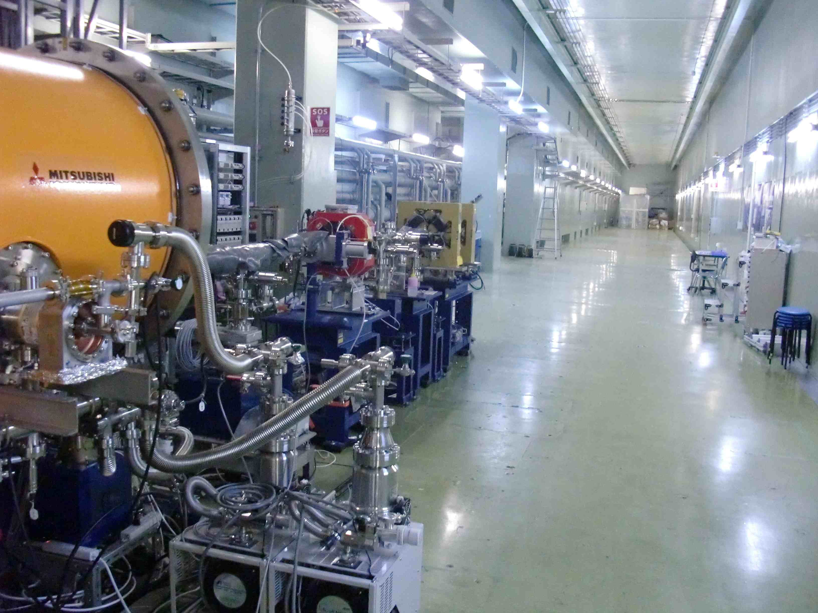
STF加速器のビームライン下流部とトンネル下流部をクリアー。
これからクライオモジュールを設置していく
2013年6月のSTF加速器のトンネル下流部

Slide 5
2014年3月31日のSTF加速器の構成変更予定図
（ただし、HLRF接続とビームライン接続はまだ行わない）
平面図
CM-1
CM-2a
側面図
8台空洞クライモジュール(CM-1)の設置
さらに
4台空洞クライモジュール(CM-2a)の設置
2013年7月〜：空洞連結開始（クリーンルーム）
2013年10月〜：クライオモジュール組立治具設置開始（STFトンネル）
2013年11月〜：組立開始（STFトンネル）

Slide 6
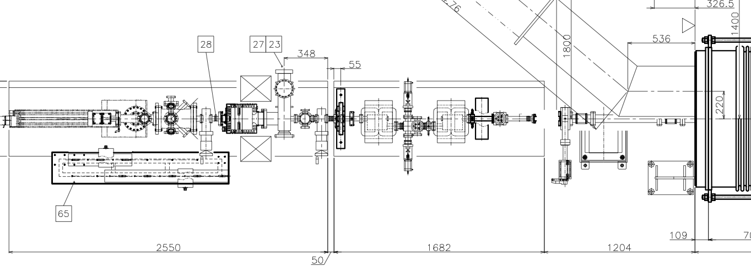
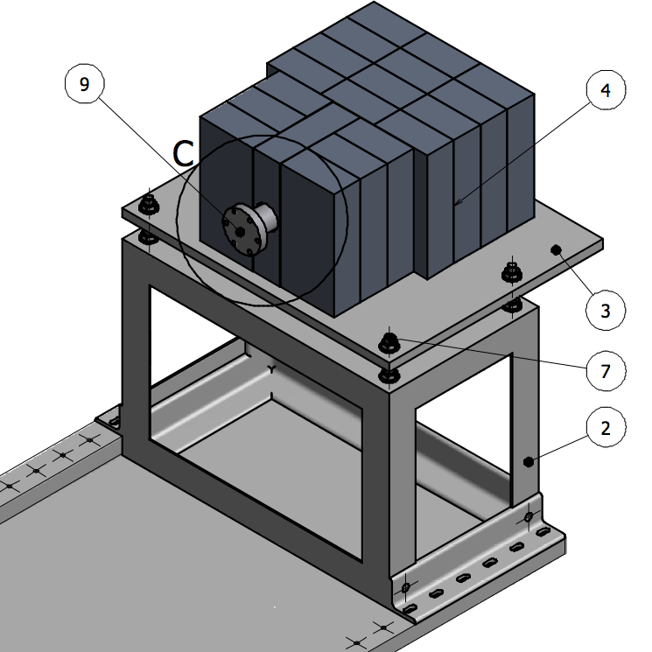
2014年3月31日までのビーム運転領域
フォトカソードRF電子銃の運転調整：ILCビームの出力試験
フォトカソードRF電子銃
超伝導加速
モジュール
シケーンマグネット
7.5MeV ビームダンプの設置
変更申請 = STFの運転エネルギーの縮小
 | 最大エネルギー (MeV) | 最大出力 (W) | 週当たり総出力(MeV・C)
変更前 | 75 | 2500 | 756
変更後 | 7.5 | 235 | 71.1

Slide 7
終わり

